Slide 1
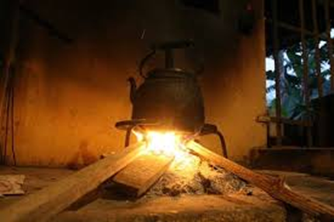
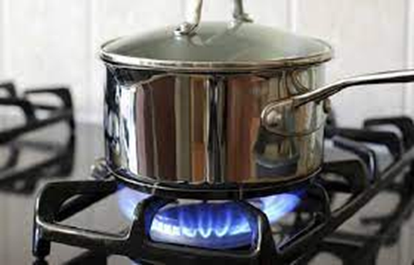
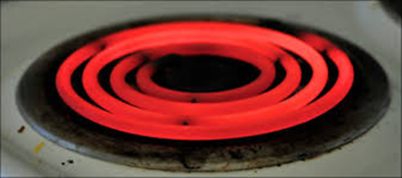
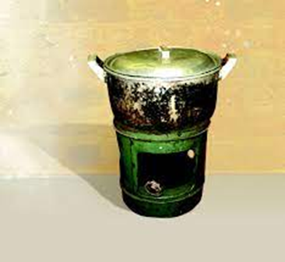
PHÒNG GIÁO DỤC VÀ ĐÀO TẠO QUẬN GÒ VẤP
BÀI GIẢNG CÔNG NGHỆ LỚP 6
CHƯƠNG I: NHÀ Ở
BÀI 2: SỬ DỤNG NĂNG LƯỢNG TRONG GIA ĐÌNH

Slide 2
BÀI 2: SỬ DỤNG NĂNG LƯỢNG TRONG GIA ĐÌNH (2 Tiết)
I. CÁC NGUỒN NĂNG LƯỢNG THƯỜNG DÙNG TRONG NGÔI NHÀ.
II. SỬ DỤNG NĂNG LƯỢNG TIẾT KIỆM, HIỆU QUẢ.
1. Lý do cần sử dụng tiết kiệm năng lượng.
2. Biện pháp tiết kiệm năng lượng điện trong gia đình.
3. Biện pháp tiết kiệm năng lượng chất đốt trong gia đình.

Slide 3
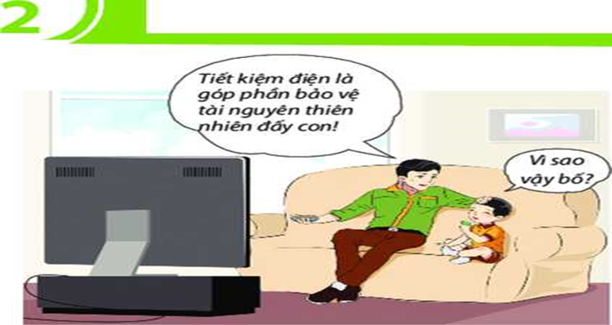
KHỞI ĐỘNG
Hãy quan sát hình sau và trả lời câu hỏi
Tại sao sử dụng tiết kiệm điện lại góp phần bảo vệ tài nguyên của đất nước ?
Sử dụng tiết kiệm điện góp phần bảo vệ tài nguyên của đất nước vì đây là nguồn tài nguyên của quốc gia và có vai trò rất lớn trong cuộc sống của chúng ta, chính vì thế mà chúng ta phải sử dụng chúng một cách thật tiết kiệm và hiệu quả trong gia đình. Chúng ta cùng tìm hiểu các nguồn năng lượng được sử dụng phổ biến trong ngôi nhà là những năng lượng nào.

Slide 4
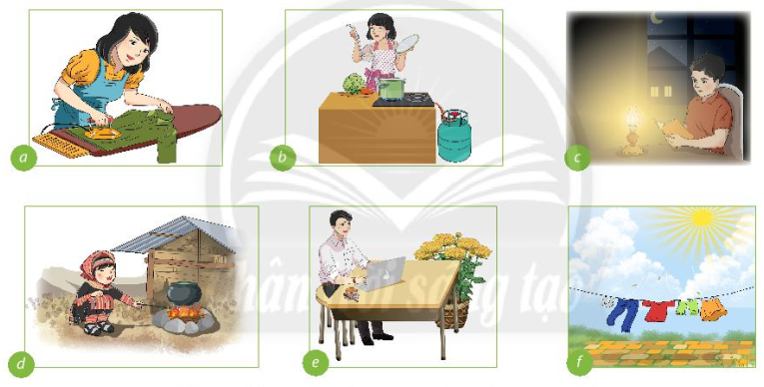
BÀI 2: SỬ DỤNG NĂNG LƯỢNG TRONG GIA ĐÌNH
I. CÁC NGUỒN NĂNG LƯỢNG THƯỜNG DÙNG TRONG NGÔI NHÀ.
Hãy quan sát hình 2.1 SGK/ trang 15 và trả lời câu hỏi.

Slide 5
BÀI 2: SỬ DỤNG NĂNG LƯỢNG TRONG GIA ĐÌNH
I. CÁC NGUỒN NĂNG LƯỢNG THƯỜNG DÙNG TRONG NGÔI NHÀ
Hãy kể các nguồn năng lượng nào được sử dụng để thực hiện các hoạt động thường ngày trong gia đình?
Hãy kể thêm những nguồn năng lượng khác được sử dụng để thực hiện các hoạt động thường ngày trong gia đình?
Các nguồn năng lượng được sử dụng để thực hiện các hoạt động thường ngày trong gia đình là: năng lượng điện, năng lượng chất đốt.
Những nguồn năng lượng khác được sử dụng để thực hiện các hoạt động thường ngày trong gia đình là: năng lượng mặt trời, năng lượng gió.

Slide 6
BÀI 2: SỬ DỤNG NĂNG LƯỢNG TRONG GIA ĐÌNH
I. CÁC NGUỒN NĂNG LƯỢNG THƯỜNG DÙNG TRONG NGÔI NHÀ
Các nguồn năng lượng sử dụng để thực hiện các hoạt động thường ngày trong gia đình
năng lượng điện
năng lượng gió
năng lượng chất đốt
năng lượng mặt trời

Slide 7
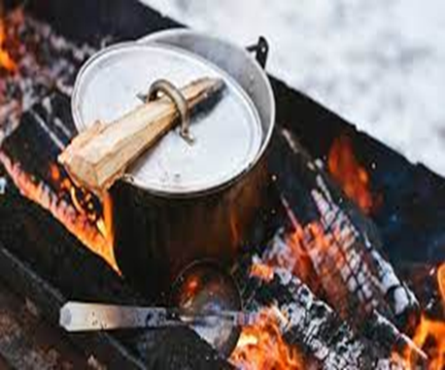
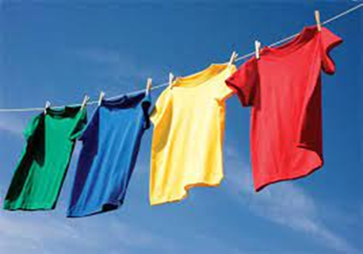

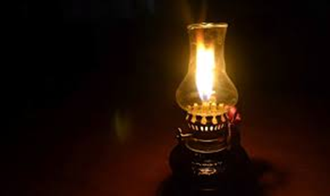
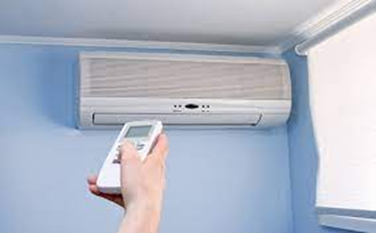
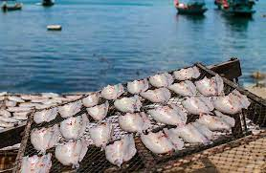
BÀI 2: SỬ DỤNG NĂNG LƯỢNG TRONG GIA ĐÌNH
Hãy quan sát hình ảnh và trả lời câu hỏi:
Các nguồn năng lượng được sử dụng để vận hành các thiết bị và thực hiện các hoạt động thường ngày là: năng lượng mặt trời, năng lượng điện, năng lượng chất đốt.
Theo em các nguồn năng lượng nào được sử dụng để vận hành các thiết bị và thực hiện các hoạt động thường ngày?

Slide 8
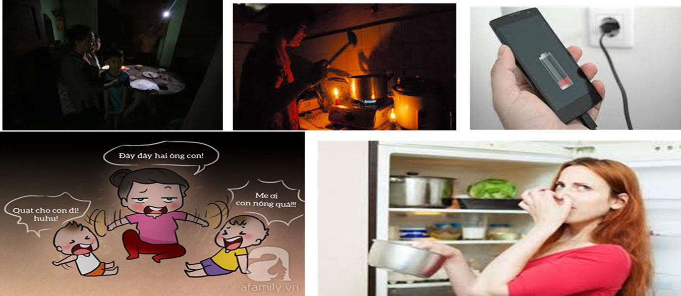
BÀI 2: SỬ DỤNG NĂNG LƯỢNG TRONG GIA ĐÌNH
Hãy quan sát hình và trả lời câu hỏi
Đó là những hoạt động: sạc điện thoại, nấu ăn, xem TV, làm việc trên máy tính, điều hòa nhiệt độ, bảo quản thức ăn, chiếu sáng,…
Theo em, những hoạt động nào trong gia đình không thể thực hiện được nếu không sử dụng điện và chất đốt?

Slide 9
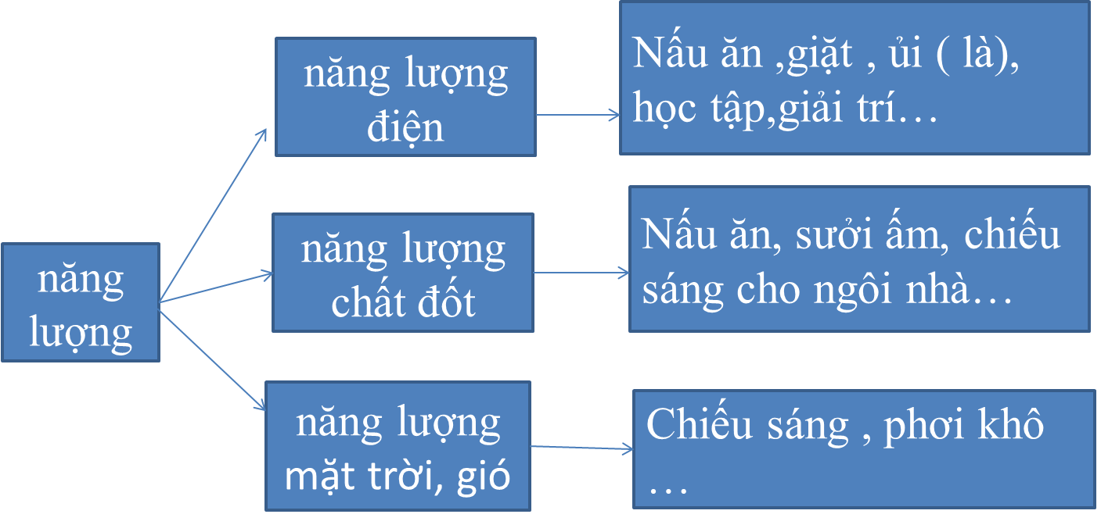
BÀI 2: SỬ DỤNG NĂNG LƯỢNG TRONG GIA ĐÌNH
Hãy kể những hoạt động sử dụng năng lượng điện, những hoạt động sử dụng năng lượng chất đốt trong gia đình?

Slide 10

BÀI 2: SỬ DỤNG NĂNG LƯỢNG TRONG GIA ĐÌNH
I. CÁC NGUỒN NĂNG LƯỢNG THƯỜNG DÙNG TRONG NGÔI NHÀ:
Con người thường sử dụng năng lượng điện, năng lượng chất đốt để thực hiện các hoạt động hằng ngày trong gia đình.
- Điện thường được dùng phổ biến để thực hiện các hoạt động thường ngày trong gia đình.
- Chất đốt thường được sử dụng để nấu ăn, sưởi ấm, chiếu sáng cho ngôi nhà.
- Sử dụng năng lượng mặt trời, năng lượng gió để chiếu sáng, phơi khô,... hoặc tạo ra điện dùng để vận hành các đồ dùng điện trong gia đình.

Slide 11
BÀI 2: SỬ DỤNG NĂNG LƯỢNG TRONG GIA ĐÌNH
I. CÁC NGUỒN NĂNG LƯỢNG THƯỜNG DÙNG TRONG NGÔI NHÀ.
II. SỬ DỤNG NĂNG LƯỢNG TIẾT KIỆM , HIỆU QUẢ.
1. Lý do cần sử dụng tiết kiệm năng lượng.

Slide 12
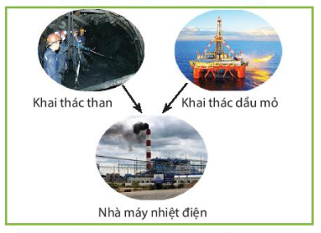
II. SỬ DỤNG NĂNG LƯỢNG TIẾT KIỆM, HIỆU QUẢ.
Hãy quan sát hình 2.2 SGK/ trang 16 và trả lời câu hỏi.
Có thể thúc đẩy việc gia tăng khai thác tài nguyên thiên nhiên để đáp ứng nhu cầu sử dụng, làm cạn kiệt tài nguyên thiên nhiên nhất là tài nguyên không tái tạo được.
Việc sử dụng điện vượt quá mức cần thiết có thể gây tác động như thế nào đến việc khai thác tài nguyên thiên nhiên để sản xuất điện?

Slide 13
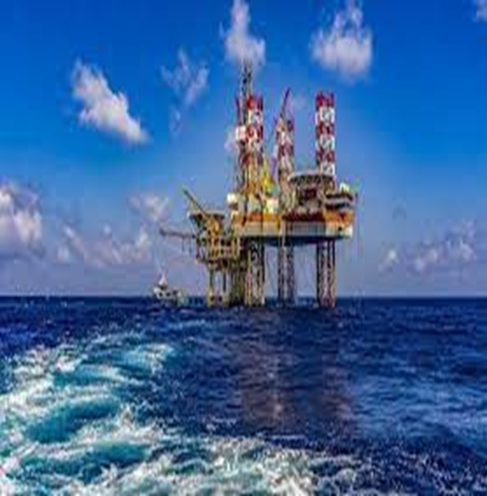
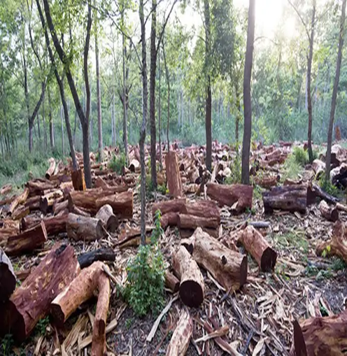
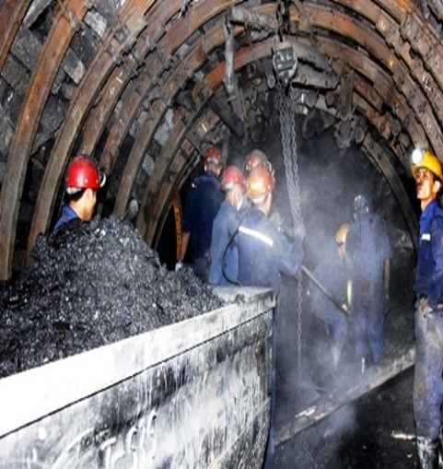
II. SỬ DỤNG NĂNG LƯỢNG TIẾT KIỆM, HIỆU QUẢ.

Slide 14
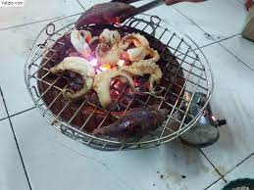
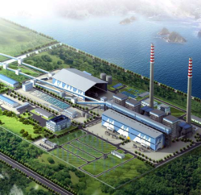
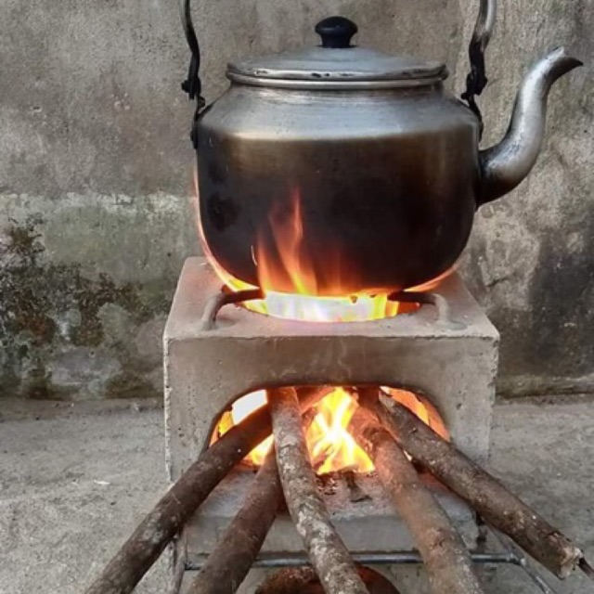
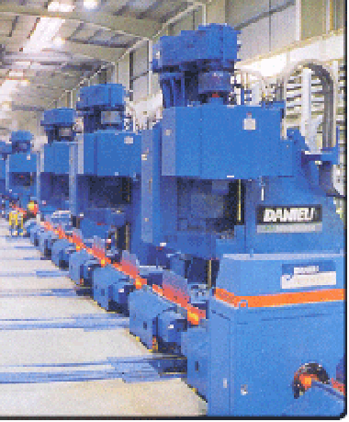
II. SỬ DỤNG NĂNG LƯỢNG TIẾT KIỆM, HIỆU QUẢ.
Hãy quan sát hình ảnh và trả lời câu hỏi.
Nhà máy nhiệt điện Cẩm Phả
Nhà máy cán thép Thái Nguyên
Sử dụng chất đốt để sản xuất và đun nấu gây ảnh hưởng như thế nào đến môi trường?
Gây ô nhiễm môi trường sống, sản sinh khí thải CO2 góp phần làm biến đổi khí hậu gây lũ lụt, hạn hán...

Slide 15
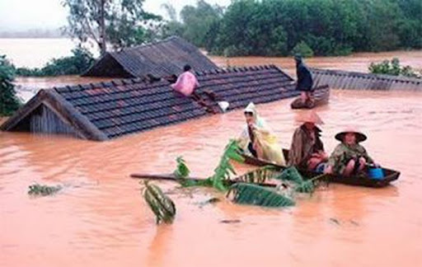
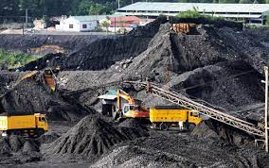
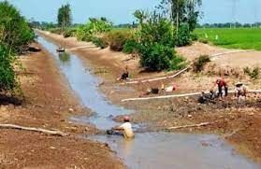
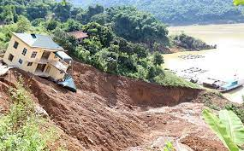
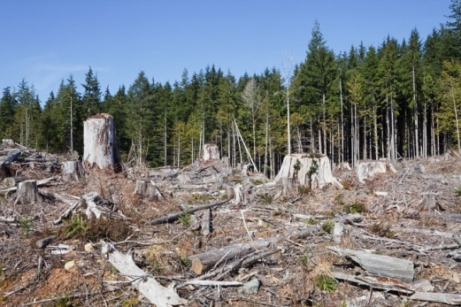
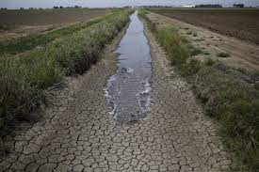
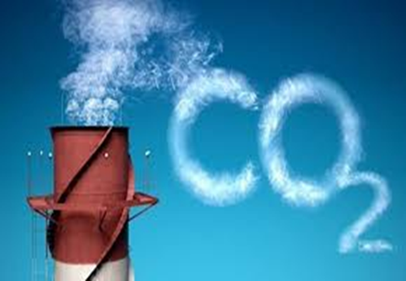
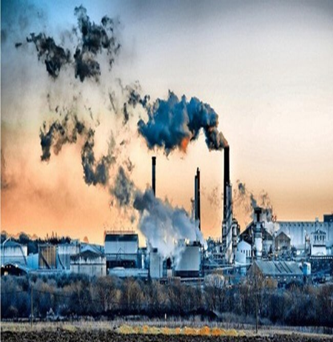
Tác hại của việc khai thác tài nguyên thiên nhiên để sản xuất năng lượng.

Slide 16
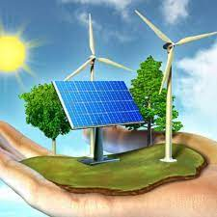
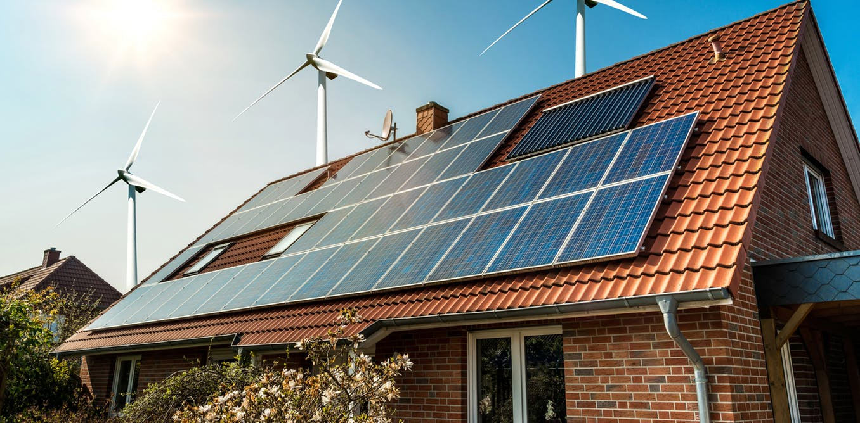
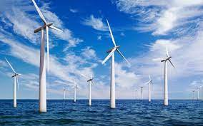
1. Lý do cần sử dụng tiết kiệm năng lượng.
NĂNG LƯỢNG XANH

Slide 17
BÀI 2: SỬ DỤNG NĂNG LƯỢNG TRONG GIA ĐÌNH
II. SỬ DỤNG NĂNG LƯỢNG TIẾT KIỆM, HIỆU QUẢ:
1. Lý do cần sử dụng tiết kiệm năng lượng:
Cần sử dụng tiết kiệm năng lượng để giảm chi phí, bảo vệ tài nguyên thiên nhiên, bảo vệ môi trường, bảo vệ sức khoẻ cho gia đình và cộng đồng.

Slide 18
LUYỆN TẬP
Câu 1: Em hãy cho biết nguồn năng lượng nào được sử dụng để duy trì hoạt động cho các đồ dùng, thiết bị sau:
Tên đồ dùng, thiết bị | Năng lượng
a. Máy lạnh
Dùng điện
b. Bật lửa
Dùng gas
c. Quạt bàn
Dùng điện
d. Đèn pin
Dùng pin
e. Bếp cồn
Chất đốt
f. Tủ lạnh
Dùng điện

Slide 19
LUYỆN TẬP
Câu 2: Em hãy kể ít nhất 3 đồ dùng sử dụng năng lượng điện và năng lượng chất đốt trong gia đình em.
Năng lượng điện | Năng lượng chất đốt
- - - ……….. | - - - ……….

Slide 20
LUYỆN TẬP
Câu 2: Em hãy kể ít nhất 3 đồ dùng sử dụng năng lượng điện và năng lượng chất đốt trong gia đình em.
Năng lượng điện | Năng lượng chất đốt
- Nồi cơm điện - Máy giặt - Ấm siêu tốc - Máy tính,… | - Bếp gas - Đèn dầu - Lò nướng bằng than - Bếp cồn,…

Slide 21

VẬN DỤNG
1. Em hãy kể những đồ dùng sử dụng năng lượng điện và năng lượng chất đốt trong ngôi nhà của gia đình em.
2. Kể những hoạt động sử dụng năng lượng mặt trời mà em biết được ở địa phương em.

Slide 22
HƯỚNG DẪN HỌC Ở NHÀ
Chép bài vào vở đầy đủ.
Học kỹ trọng tâm bài học.
Thực hiện câu vận dụng mà giáo viên giao.
Xem tiếp phần 2.2. Biện pháp tiết kiệm năng lượng điện trong gia đình và phần 2.3. Biện pháp tiết kiệm năng lượng chất đốt trong gia đình trong Bài 2: Sử dụng năng lượng trong gia đình. Thực hiện các yêu cầu mà giáo viên hướng dẫn.

Slide 23


Chân thành cảm ơn các em
học sinh đã theo dõi và lắng nghe

